Slide 1
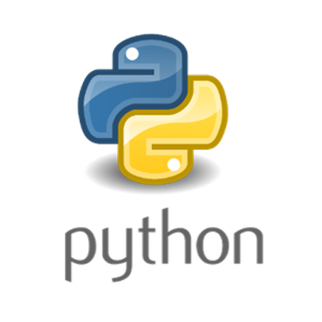
Dhihar eka nur falah
51415817

Slide 2
Python
Python adalah bahasa pemrograman interpretatif multiguna. Tidak seperti bahasa lain yang susah untuk dibaca dan dipahami, python lebih menekankan pada keterbacaan kode agar lebih mudah untuk memahami sintaks.
Python sangat mudah dipelajari baik untuk pemula maupun untuk yang sudah menguasai bahasa pemrograman lain.
Bahasa ini muncul pertama kali pada tahun 1991, dirancang oleh seorang bernama Guido van Rossum.
Bahasa Python mendukung hampir semua sistem operasi, bahkan untuk sistem operasi Linux, hampir semua distronya sudah menyertakan Python di dalamnya.

Slide 3
Instalasi python linux
Buka browser, kunjungi http://www.python.org/downloads/source/
Download versi terbaru Python berbentuk file zip untuk Unix/Linux
Ekstrak file zip yang baru saja di download
Edit file Modules/Setup jika Anda ingin kostumisasi Python
Jalankan ./configure script
Make
Make install

Slide 4
Instalasi python windows
Buka browser, kunjungi http://www.python.org/downloads/windows/
ATAU, klik direct link https://www.python.org/ftp/python/3.4.3/python-3.4.3.msi
Buka (klik 2x) file installer python yang baru saja di download
Ikuti langkah instalasi sampai selesai

Slide 5
Instalasi python MAC os
Buka browser, kunjungi http://www.python.org/download/mac/
Download versi terbaru Python untuk Macintosh
Buka file yang baru saja di download
Ikuti langkah instalasi sampai selesai

Slide 6
Tipe data pada python
Boolean : Menyatakan benar bernilai 1 atau salah bernilai 0
String : Menyatakan karakter/kalimat bisa berupa huruf angka, dll
Integer : Menyatakan bilangan bulat
Float : Menyatakan bilangan yang mempunyai koma
Hexadecimal : Menyatakan bilangan dalam format heksa (bilangan berbasis 16)
Complex : Menyatakan pasangan angka real dan imajiner
List : Data untaian yang menyimpan berbagai tipe data dan isinya bisa diubah-ubah
Tuple : Data untaian yang menyimpan berbagai tipe data tapi isinya tidak bisa diubah
Dictionary : Data untaian yang menyimpan berbagai tipe data berupa pasangan penunjuk dan nilai

Slide 7
STRuktur data pada python
List : Struktur data yang menyimpan koleksi data terurut, anda dapat menyimpan sequence / rangkaian item menggunakan list.
Tuple : Tuple dibuat dengan menspesifikasikan item tuple dipisahkan menggunakan tanda koma dan opsional diapit dengan tanda kurung.
Dictionary : Seperti buku alamat, dengan buku alamat anda bisa mencari alamat atau detail kontak hanya menggunakan nama orang yang anda cari.
Squence : List, tuple dan string adalah contoh dari sequence. Kita dapat melakukan tes keanggotaan, operasi index(akses, slicing), dan iterasi pada sequence.
Set : Set adalah koleksi obyek yang tidak terurut.
Referensi : Jika anda membuat obyek dan mengisinya ke variabel, variabel hanya me refer ke obyek dan tidak merepresentasikan obyek itu sendiri
String : Tipe atau class String mempunyai method-method untuk memudahkan operasi string.

Slide 8
JUPYTER PADA PYTHON
Sebuah aplikasi open source yang fungsinya untuk membuat dan berbagi dokumen yang berisi live code, persamaan, visualisasi dan teks penjelasan.
Untuk menginstall Jupyter, kita bisa menginstall Anaconda karena di dalamnya terdapat Jupyter.
Setelah menginstall Anaconda kita dapat membuka Jupyter Notebook dengan 2 cara yaitu langsung mengklik Jupyter Notebook pada start atau dengan membuka Anaconda Prompt pada start lalu mengetikkan Jupyter Notebook.
Maka Jupyter Notebook akan terbuka pada default browser kita.

Slide 9
Seaborn Pada Python
perpustakaan visualisasi data Python berdasarkan matplotlib. Seaborn menyediakan antarmuka tingkat tinggi untuk menggambar grafik statistik yang menarik dan informatif.
Jika kita sudah mengimport Seaborn, kita dapat melihat apakah Seaborn sudah terpasang dengan benar atau tidak dengan mengetikkan sintaks sns.__version__ dan outputnya jika benar akan menghasilkan versi dari Seaborn tersebut.

Slide 10
DAFtar pustaka
Wikipedia.com/pengertian-python
Github.com/andito13

